Slide 1
Подсистема учета и отчетности в части функционала «АНАЛИТИЧЕСКИЙ ИНСТРУМЕНТ»
Учайкин Сергей Александрович
Начальник Отдела развития систем бухгалтерской отчетности
Управления развития информационных систем Федерального казначейства
21.12.2023

Slide 2
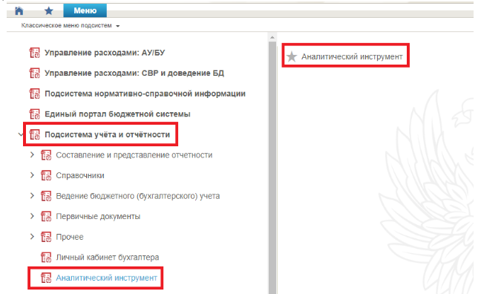
Аналитический инструмент в подсистеме учета и отчетности ГИИС «Электронный бюджет»
Запуск «Аналитического инструмента» производится через меню навигатора ПУиО «Подсистема учёта и отчетности – Аналитический инструмент»

Slide 3
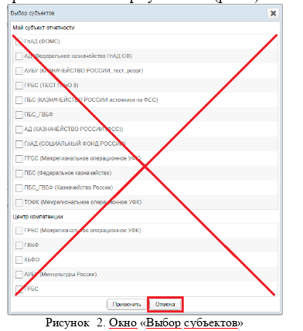
Аналитический инструмент в подсистеме учета и отчетности ГИИС «Электронный бюджет»
В окне «Выбор субъектов» нажать кнопку «Отмена» (выставлять значения чекбоксов не рекомендуется)

Slide 4
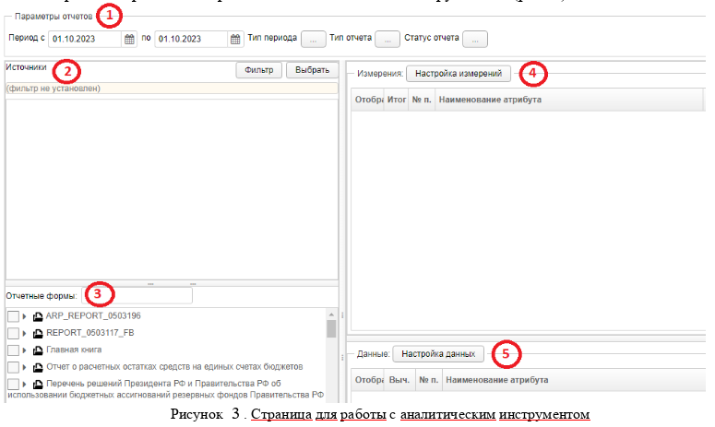
Аналитический инструмент в подсистеме учета и отчетности ГИИС «Электронный бюджет»
Область отображения содержит следующую информацию:
Параметры отчетов (п. 1)
Источники (п. 2)
Отчетные формы (п. 3)
Измерения (п. 4)
Данные (п. 5)

Slide 5
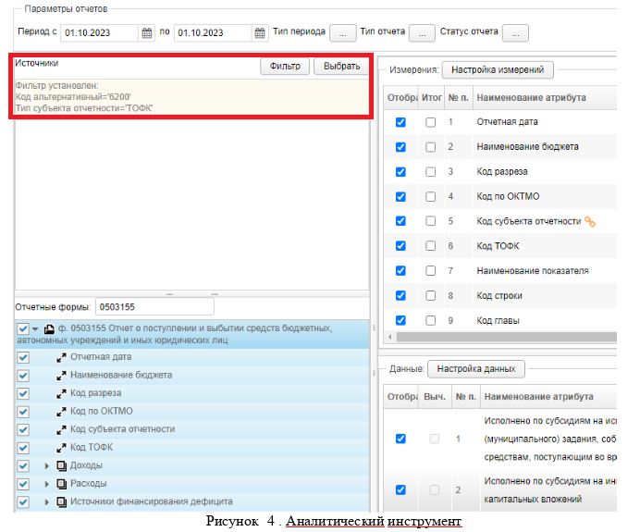
Аналитический инструмент в подсистеме учета и отчетности ГИИС «Электронный бюджет»
Типовая минимальная настройка параметров для корректного формирования выборки

Slide 6
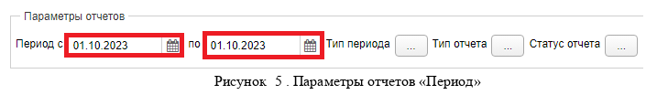

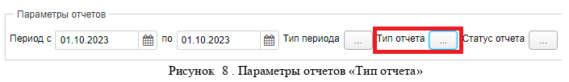
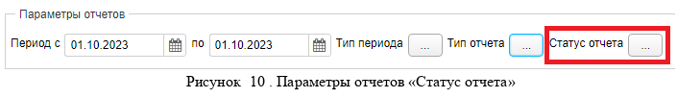
Аналитический инструмент в подсистеме учета и отчетности ГИИС «Электронный бюджет»
Блок «Параметры отчетов»

Slide 7
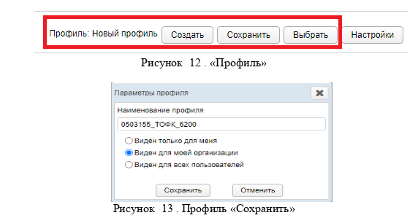
Аналитический инструмент в подсистеме учета и отчетности ГИИС «Электронный бюджет»
«Профиль» - предназначен для тех случаев, когда отчет с указанными условиями отбора данных требуется формировать часто

Slide 8
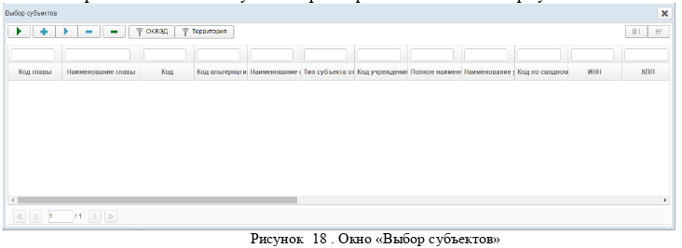
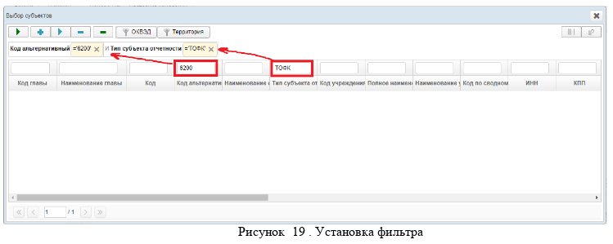
Аналитический инструмент в подсистеме учета и отчетности ГИИС «Электронный бюджет»
Блок «Источники»

Slide 9
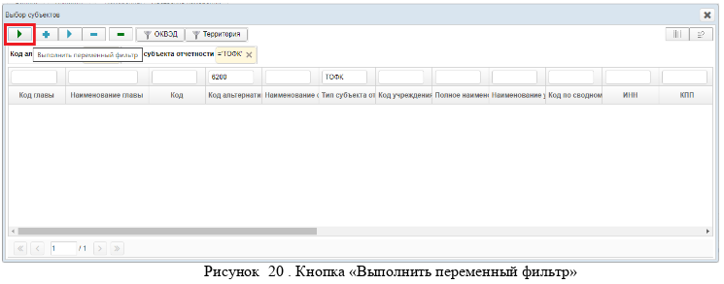
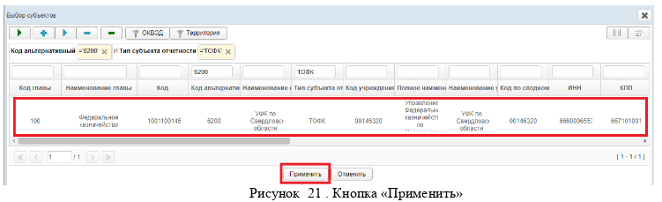
Аналитический инструмент в подсистеме учета и отчетности ГИИС «Электронный бюджет»
Типовая минимальная настройка параметров блока «Источники»

Slide 10
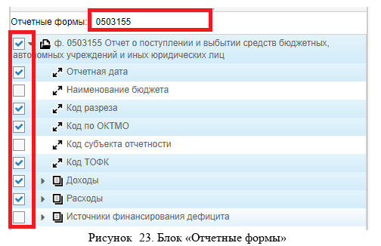
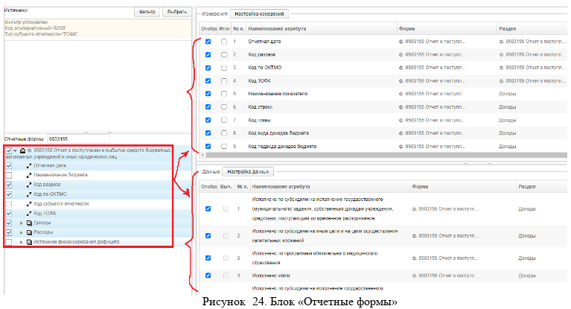
Аналитический инструмент в подсистеме учета и отчетности ГИИС «Электронный бюджет»
В блоке «Отчетные формы» необходимо заполнить код интересующей отчетной формы и выбрать те поля формы, данные по которым необходимо
сформировать

Slide 11
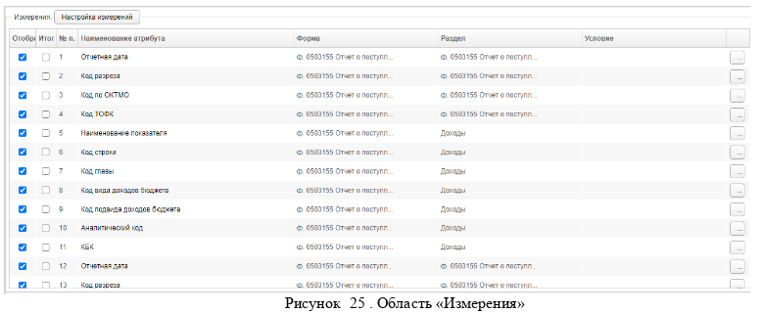
Аналитический инструмент в подсистеме учета и отчетности ГИИС «Электронный бюджет»
данные по выбранной отчетной форме отображаются в области «Измерения» и в области «Данные»

Slide 12

www.roskazna.gov.ru

